Slide 1
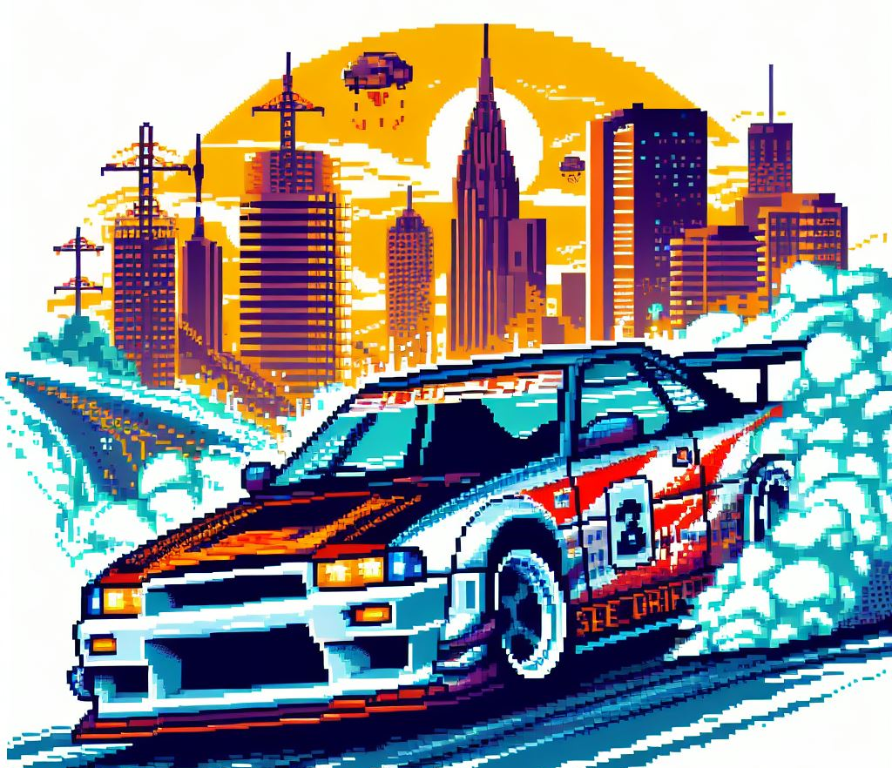


GR2_06 – NitroDrift
Alberto Ramírez Collado
Álvaro Peña Barragán
Ángel Manuel Soria Gil
Francisco Javier Molina Cuenca
Juan Carlos Alcausa Luque
Pablo Julián Campoy Fernández

Slide 2
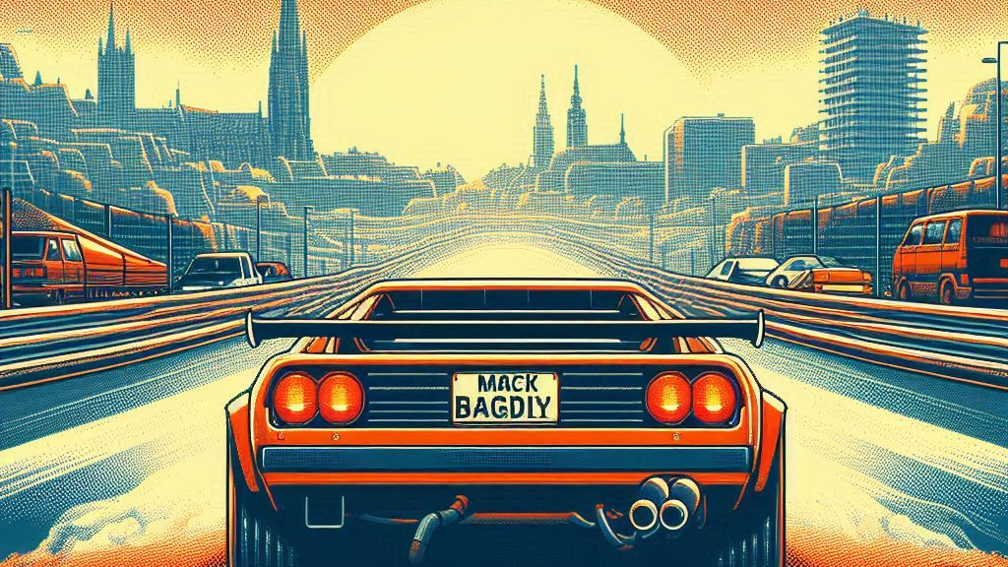
ÍNDICE
Descripción del problema.
Casos de uso.
Modelo de dominio.
Demostración de casos de uso.
Lecciones aprendidas.

Slide 3

DESCRIPCIÓN DEL PROBLEMA.
Los juegos de carreras siempre han sido populares, pero muchos carecen de innovación y funcionalidades atractivas. Hay una creciente demanda de experiencias de juego innovadoras.
Proponemos desarrollar un videojuego de carreras en 2D que combine jugabilidad clásica con elementos modernos, ofreciendo una experiencia envolvente. Los jugadores podrán competir en distintas modalidades, con jugabilidad intuitiva y gráficos tradicionales. Este juego se posiciona como una alternativa fresca y entretenida en el mercado.

Slide 4
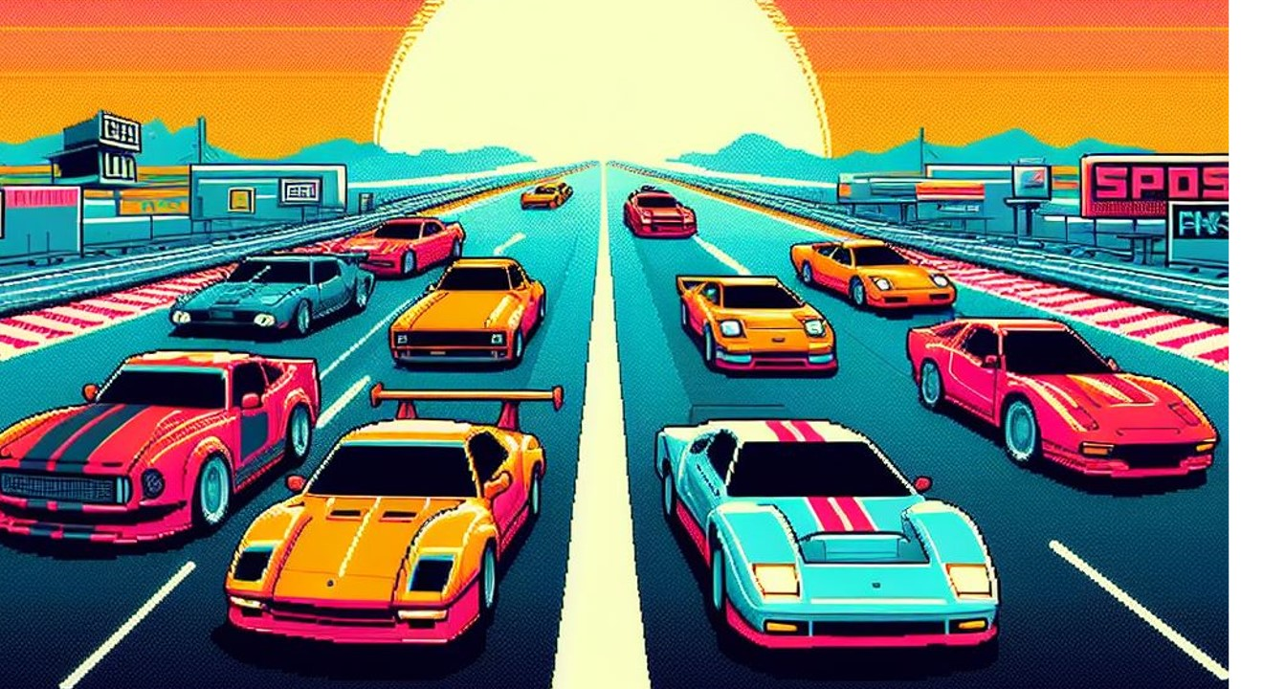
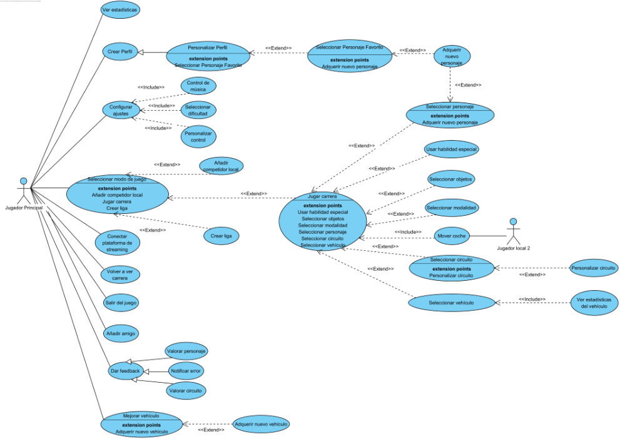
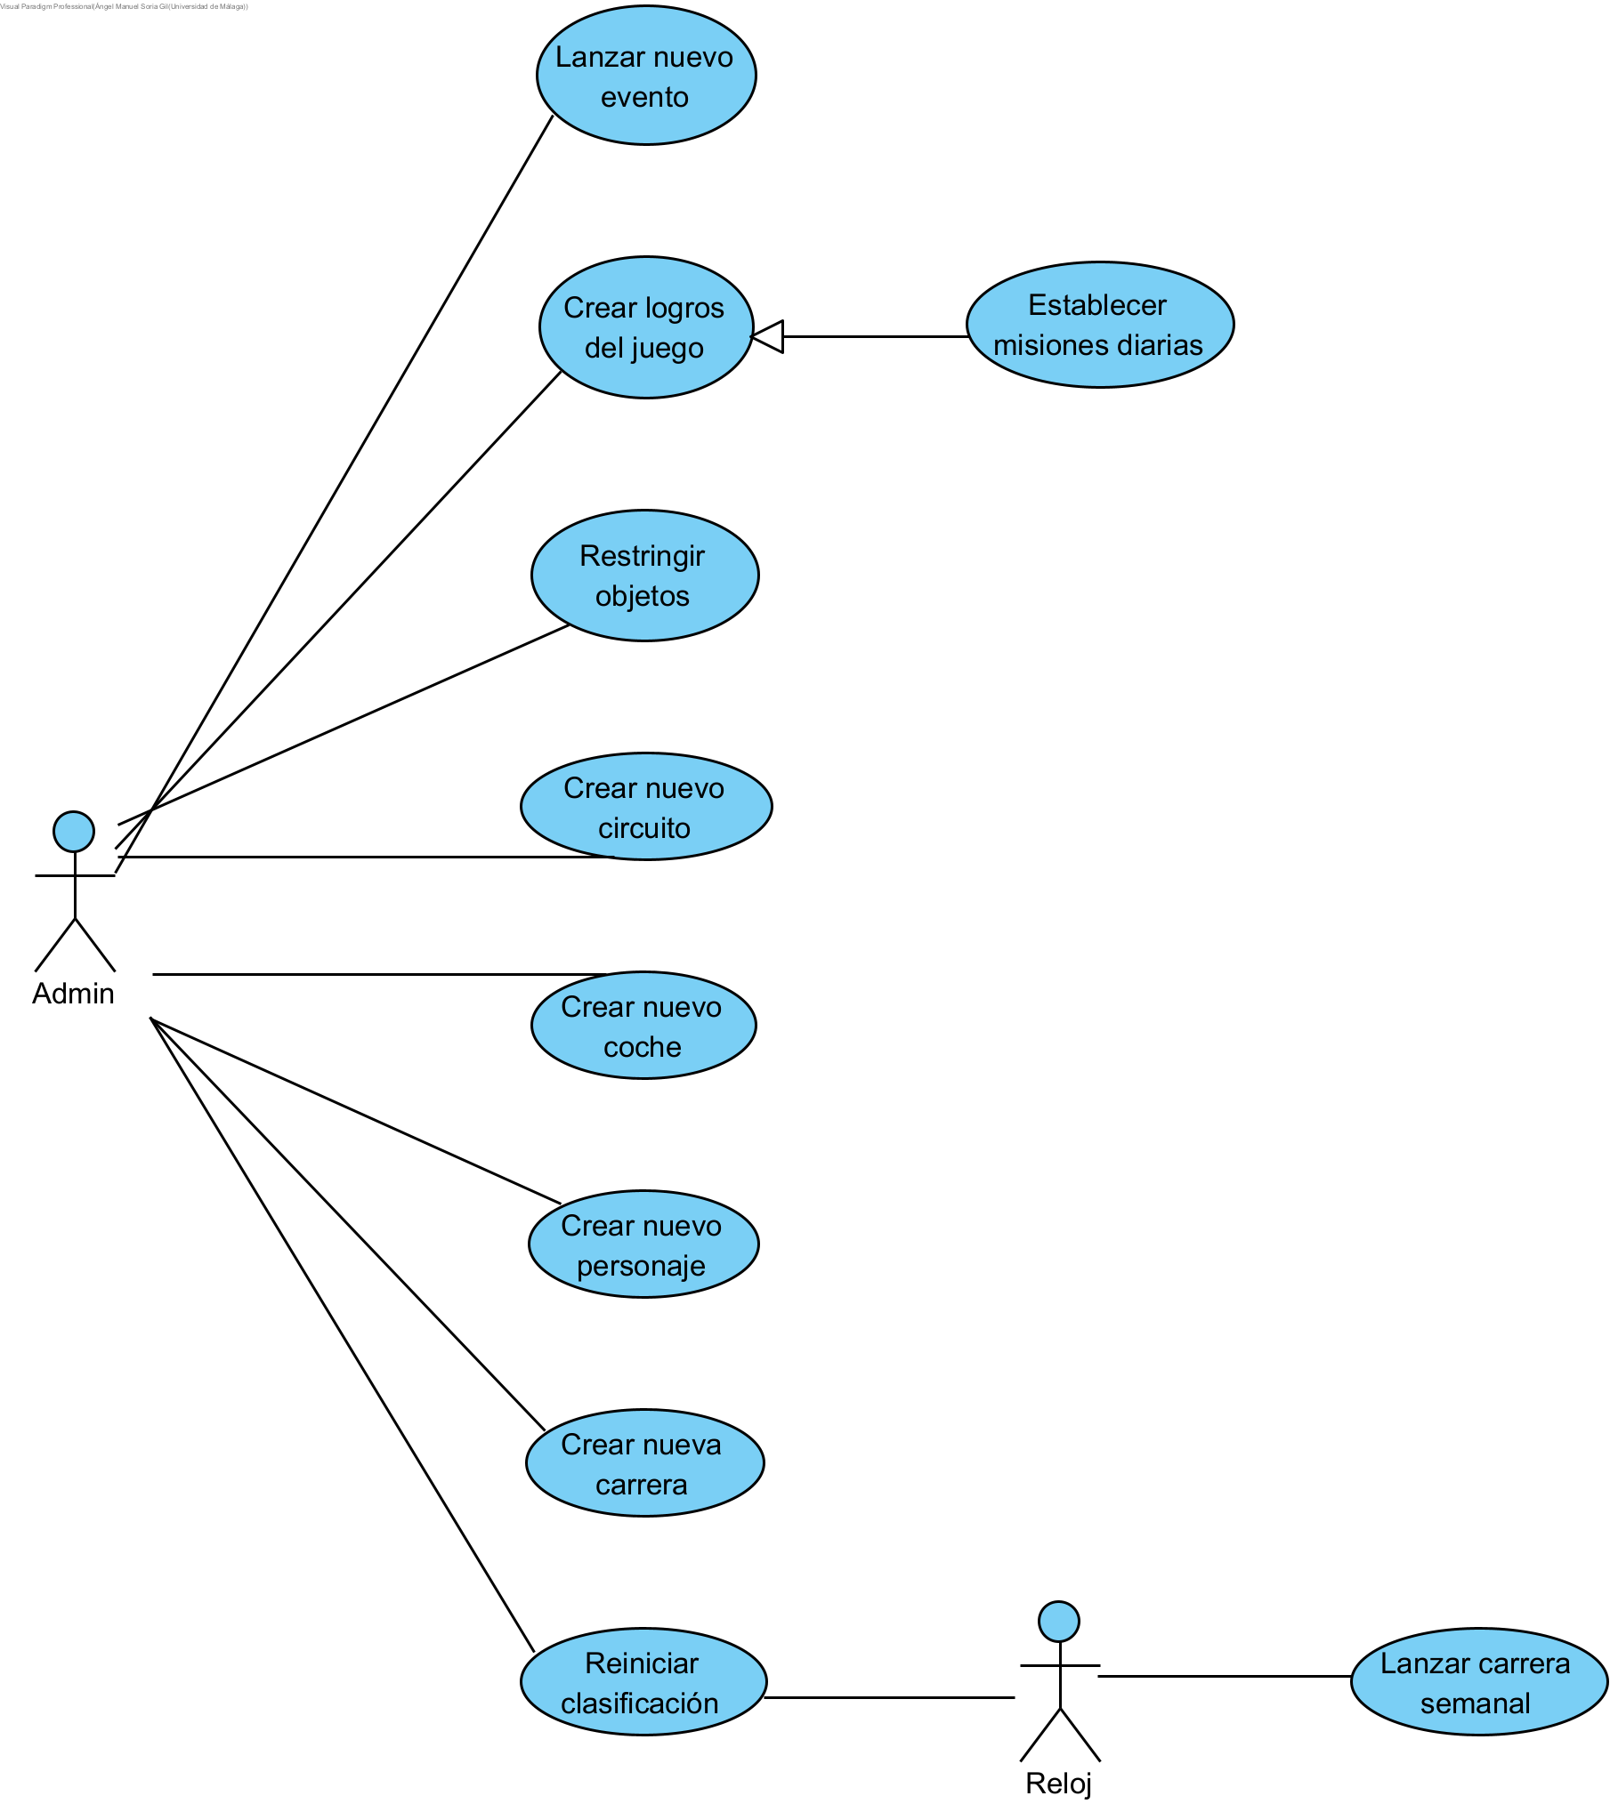
CASOS DE USO

Slide 5

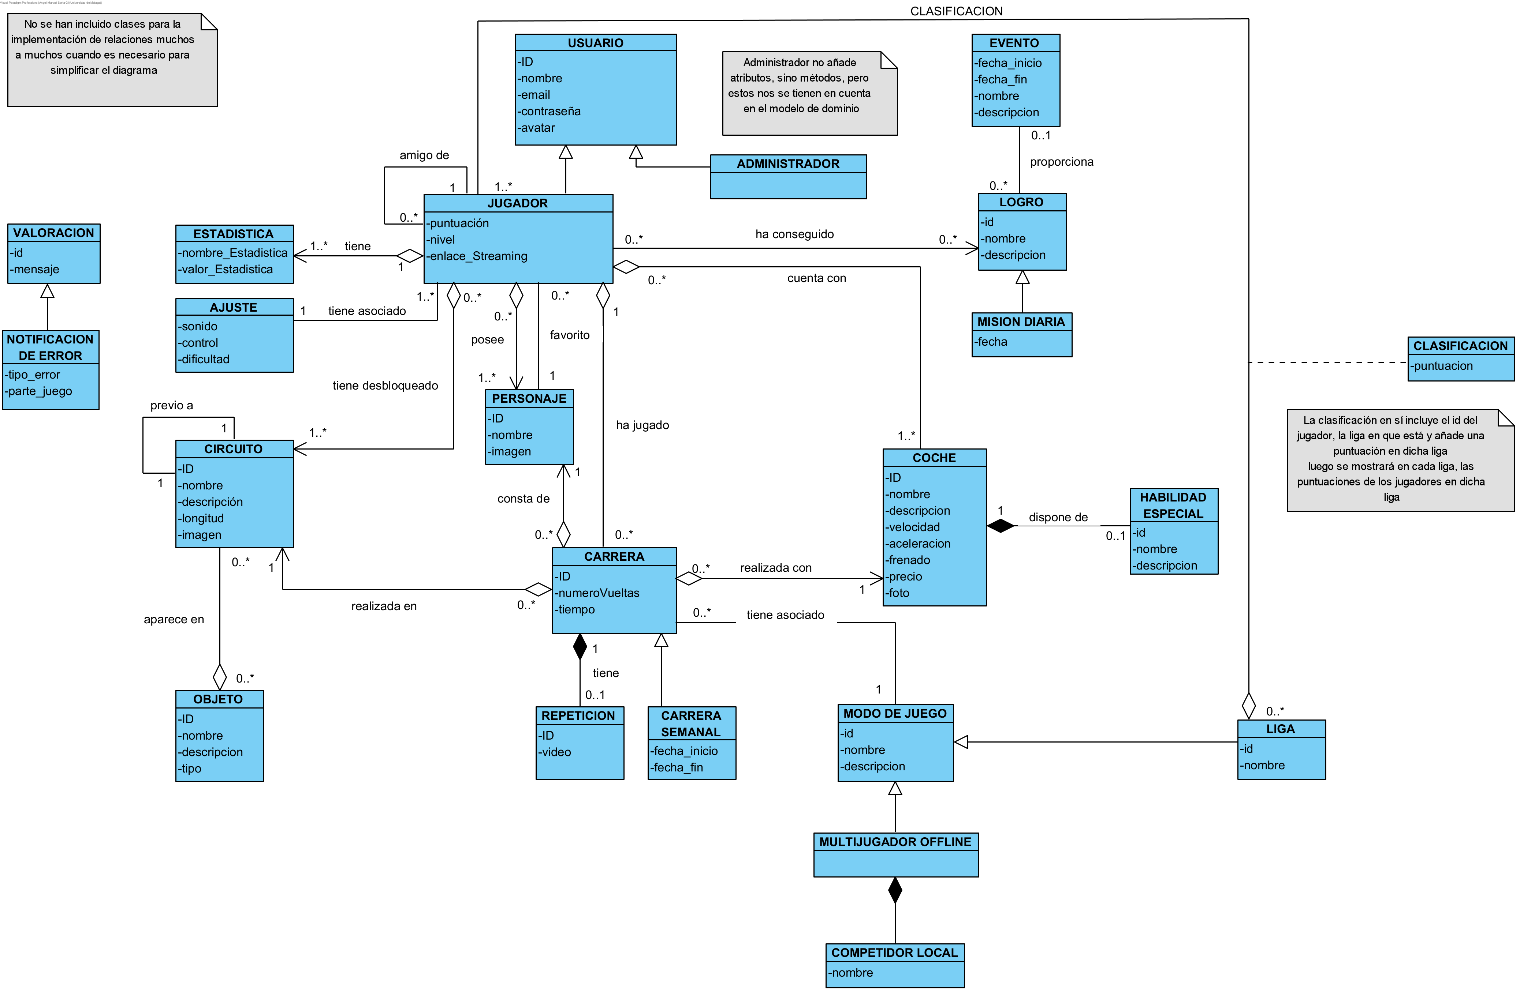
MODELO DE DOMINIO

Slide 6
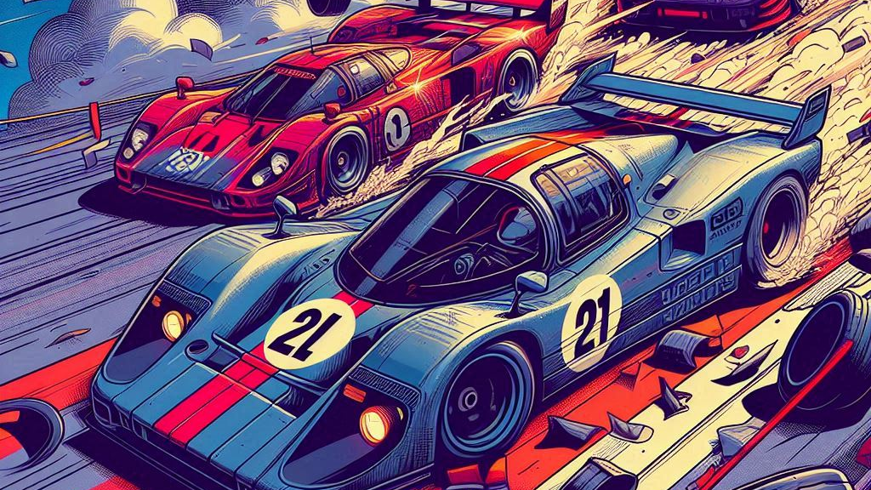
DEMOSTRACIÓN CASOS DE USO

Slide 7
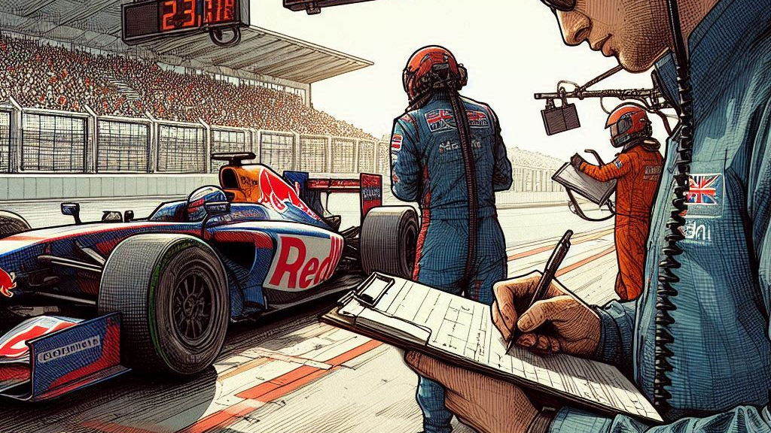
LECCIONES APRENDIDAS

